Slide 1
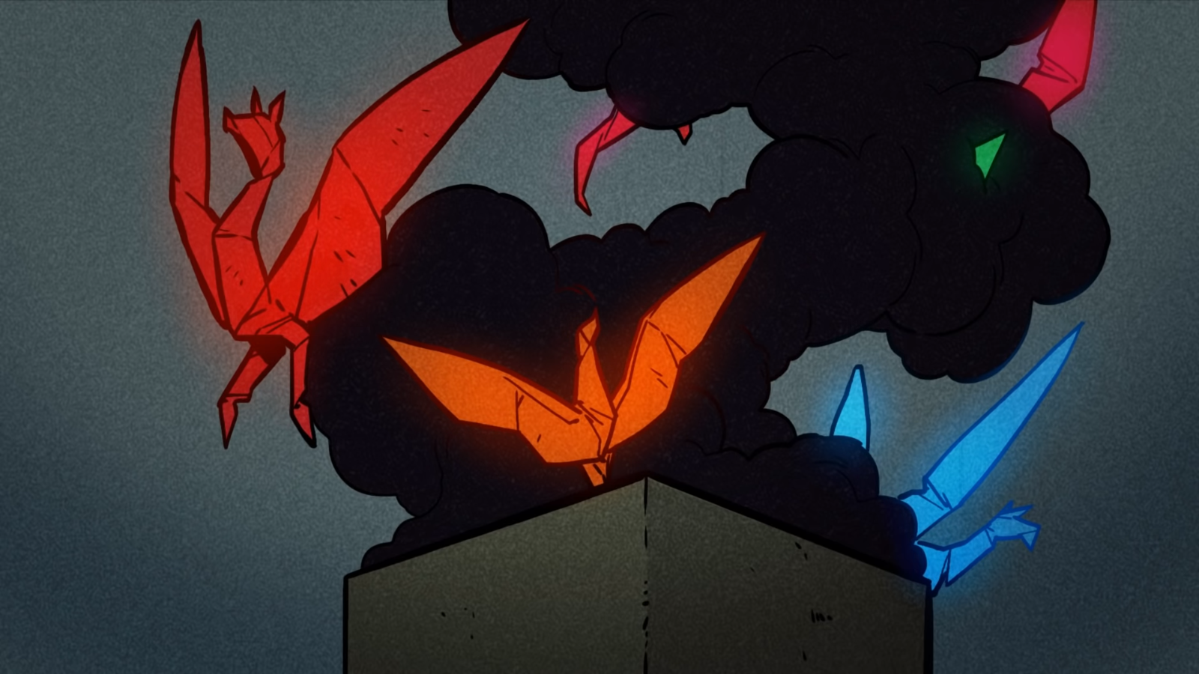
Здесь водятся хорошие концовки
команда: Катаев Илья, Жмуцкая Екатерина, Болотова Софья,
Анастасия Черкащенко, Данила Забашта, Анатолий Юров

Slide 2
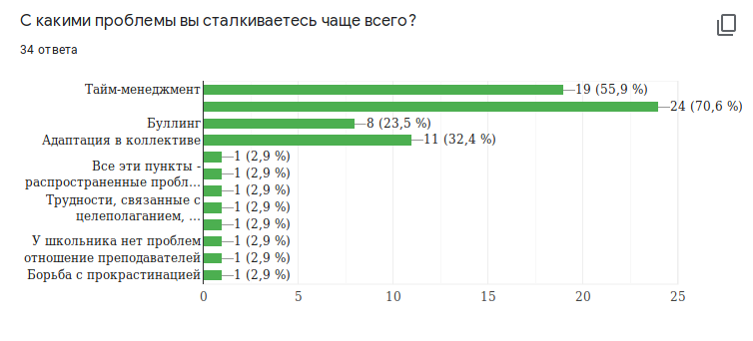

Slide 3
